Slide 1

우아한 매니저
1215030 김하영
1215096 이효주
1215141 김자영
1215144 조은재
Notes:
안녕하세요 우리아이를부탁해를 개발한 우아한 매니저 입니다.
저는 발표자 김자영입니다.

Slide 2

목차
추진 배경
개발 목표
개발 HW / 개발 환경 / Language
시스템 구조도 / 멤버 별 역할
SW Architecture Diagram / Code Size
주요 구현 기술 및 이론
프로젝트 주요 내용 : UI, 시연 영상
Notes:
다음 목차대로 발표를 진행하겠습니다.

Slide 3
추진 배경
아이는 크는데… “성장 정보 부족하고 경제적으로 부담”
대한소아내분비학회 소아청소년 자녀의 바른 성장에 대한 부모 인식 설문 조사
51.8%
30.8%
22.9%
21.0%
9.5%
정보부족
경제적인 부담
보호자의 시간부족
자녀의 시간부족
기타
대한소아내분비학회, 전국 19개 병원 소아청소년과 방문 보호자 1370명 설문
소아청소년의 성장 문제에 대처 어려운 이유 ‘정보부족‘, ‘경제적인 부담‘ 순
2015.10.21 [헤럴드 경제=이태형기자]
Notes:
많은 부모님들이 아이의 성장상태를 건강상태 만큼이나 신경 쓰고, 큰 관심을 가지고 있습니다.
다 큰 어른들도 보면 이제는 신장의 변화가 크지 않음에도 몇 번씩 재고 확인을 하는데,
자신의 아이의 키와 몸무게는 얼마나 궁금할지 예상 가능할 거에요.
그렇다고 매번 의료기관에 데려가서 측정하는 것은 시간적으로나, 경제적으로나, 또 병원을 싫어하는 애들과의 씨름으로 인한 정신적 피로 면으로나
부모님들에게는 적지 않은 부담일 수 밖에 없습니다.
대신 신체측정기를 집에 구입해두는 것도 하나의 방법이지만,
일반 가정집에 들여놓는 것은 비용도 적지 않고, 기계의 자리 차지도 꽤 큰 부담입니다.
또 요새는 벽에 스티커를 붙여서 키를 재기도 하지만, 정확성이 떨어지는 단점이 있습니다.
이와 같은 현재의 문제점과 불편함을 보완하고자 저희는 ‘우리 아이를 부탁해’를 생각했습니다.

Slide 4
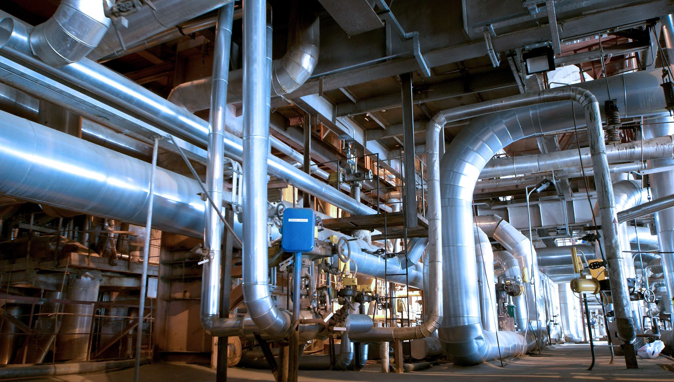





개발 목표
“우리 아이를 부탁해”
우리 아이 성장 관리 시스템 : 우리 아이를 부탁해; 우아해
Mobility
Wireless
Database
Data Analysis
Information
Notes:
우아해는 아동의 키와 체중을 손쉽게 측정하고, 계측된 정보를 바탕으로 소아·청소년의 성장 관리를 돕는 시스템을 개발하고자 했습니다.
편리성 극대화를 위한 소형화, 측정값의 데이터화, 실시간 정보제공을 하는 것입니다.
우선 기존의 신체측정기에 비해 저희의 측정기구는 초음파 센서를 이용해 키를 측정하기 때문에 가정용 체중계 크기로 소형화되었습니다.
또한 블루투스로 기계와 스마트폰 사이의 통신이 이루어지기에, 별도의 물리적 연결이나 설치가 필요 없습니다.
기기로 측정된 값은 데이터화 되고, 그 값을 폰으로 보여주는 것 뿐만 아니라 데이터를 분석해 아이 성장에 도움이 되는 정보를
측정과 동시에 실시간으로 제공됩니다.

Slide 5
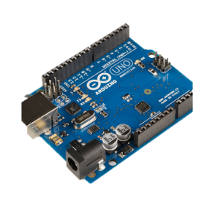
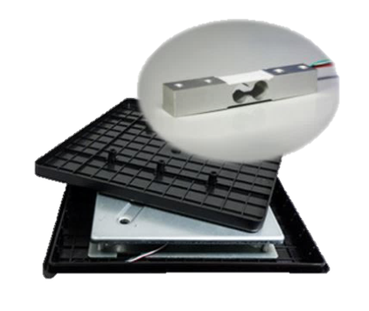
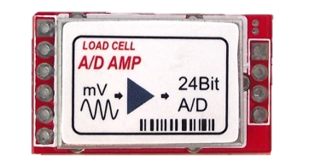
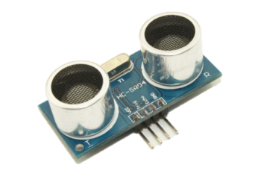
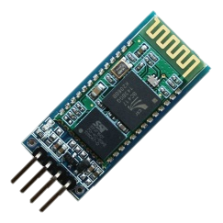





개발 HW / 개발 환경 / Language
01
HW 장비
아두이노 보드
로드셀
로드셀 컨버터블 모듈
초음파 센서
블루투스 모듈
안드로이드 폰
02
개발 환경
안드로이드 스튜디오
아두이노 IDE
GitHub
03
개발 언어
Java
XML
C/C++ for Arduino
Notes:
개발 장비와 환경은 다음과 같습니다.
하드웨어로는 안드로이드폰과, 아두이노보드, 로드셀, 로드셀 컨버터블모듈, 블루투스모듈, 초음파 이렇게 사용이 되었고요.
어플리케이션 개발은 안드로이드스튜디오에서 , 아두이노 개발은 아두이노 스케치에서 이루어졌습니다.
그리고 저희의 모든 개발 코드들은 깃허브를 이용하여 공유했고요.
개발 언어로는 자바와 XML, 그리고 아두이노를 위한 C입니다.

Slide 6
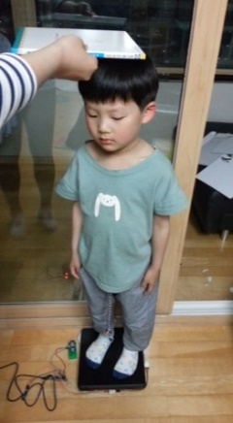
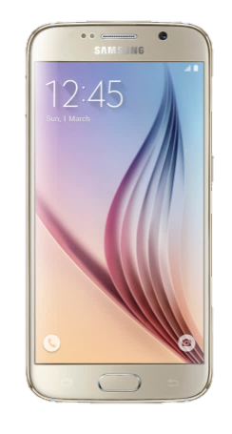
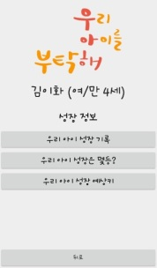
시스템 구조도
무게 값 요청
데이터 분석
무게 값 제공
로드셀
등록하기
측정하기
길이 값 요청
블루투스 통신
User
Android
Smart Phone
길이 값 제공
초음파 센서
Notes:
우아해의 작동은 간단히 다음 그림과 같습니다.
사용자는 사용자등록을 하고 측정을 요구하면
안드로이드와 아두이노 간의 블루투스 연결이 이루어집니다.
블루투스 통신을 통해 아두이노기기로부터 키와 체중 값을 받아옵니다.
어플리케이션에서는 받아온 데이터를 분석하여 사용자에게 현재 성장정보를 제공합니다.

Slide 7

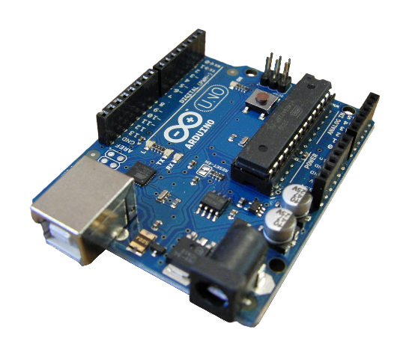
멤버 별 역할
인력 및 담당
김하영
이효주
김자영
조은재
Notes:
안드로이드는 김하영, 이효주, 조은재 친구들이 담당하였고,
아두이노는 제가 담당하였습니다.

Slide 8

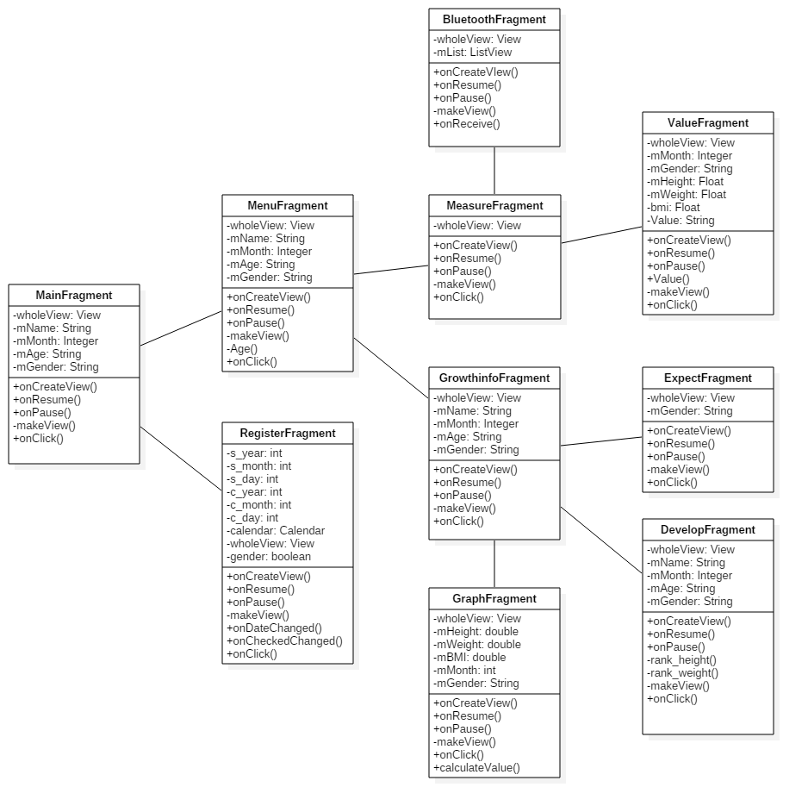
SW Architecture Diagram
김하영
조은재
이효주
Notes:
안드로이드에 구현한 자바 소스의 클래스 다이어그램입니다.
//저희는 액티비티 대신 프래그먼트를 이용하여 화면마다 새로운 액티비티를 생성할 필요 없이 화면간 전환이 좀 더 빠르고 단순하도록 만들었습니다.
총 11개의 Fragment 클래스를 정의하였구요, 우선 첫 메인 화면을 위한 Main Fragment가 있습니다.
메인 화면에서 사용자 등록을 위한 Register Fragment와 Menu Fragment로 나누어지고
메뉴 화면에서 측정하기 창과 성장정보 창으로 나누어집니다.
측정하기 Measure Fragment에서는 블루투스 통신을 위한 Bluetooth Fragment, 아두이노에서 측정된 값을 받아오는 Value Fragment가 있으며
성장정보 Growth Information Fragment에서는 아이의 최근 키/무게 측정값을 보여주는 Graph Fragment,
아이의 성장 정도를 등수로 나타내주는 Develop Fragment,
그리고 엄마와 아빠 키를 기반으로 예측한 아이의 미래 키를 보여주는 Expect Fragment로 나누어집니다.

Slide 9
Code Size
Lines of Code
Arduino : 340 Lines - 김자영
Android : 3565Lines – 김하영, 이효주, 조은재
Notes:
저희의 코드사이즈입니다.
아두이노는 340줄이고, 안드로이드는 3656줄입니다. 총 3996줄입니다.
각자 맡은 부분의 코드 크기를 나타내는 다이어그램입니다.

Slide 10
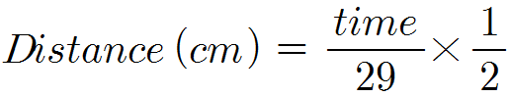
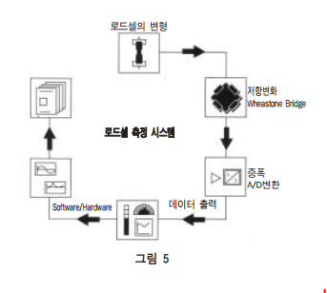
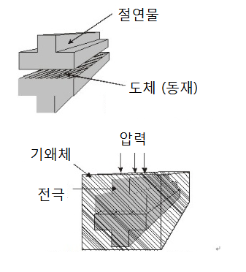
주요 구현 기술 및 이론
초음파 센서를 이용한 길이 계산 식
로드셀 작동원리
Notes:
다음은 저희가 구현한 기술 및 이론들입니다.
위의 수식은 초음파 센서를 통해 구하는 거리 계산식 입니다. 음속이 340m/s이기 때문에 1cm의 거리를 초음파가 진행하는 데 29가 소요됩니다. 초음파가 물체에 반사되어 되돌아오기 때문에 왕복시간으로 계산하여 길이 계산 식은 다음과 같습니다.
다음으로 저희가 사용한 로드셀은 정전용량형 로드셀로, 힘을 받은 탄성체의 변형을 정전용량으로 검출하는 힘 측정기를 이용하는 것입니다. 탄성체의 중심 간격 부분에 전극을 달아 압력에 따른 변형량을 측정합니다. 탄성체의 가로방향에 발생하는 변형의 평균값이 무게로 구해집니다.
또 로드셀 컨버터블 모듈을 로드셀과 함께 사용했는데 그 이유입니다. 일반적인 사람의 몸무게를 60kg로 가정할 때, 로드셀에서 측정되는 전압은 mV라는 아주 작은 단위로 kg단위를 측정하기에는 적합하지 않습니다. 따라서 로드셀과 같이 변화값이 작은 센서들은 전압을 증폭해야 하는데 우아해에서는 전압증폭을 위해 로드셀 컨버터블 모듈을 사용했습니다.

Slide 11
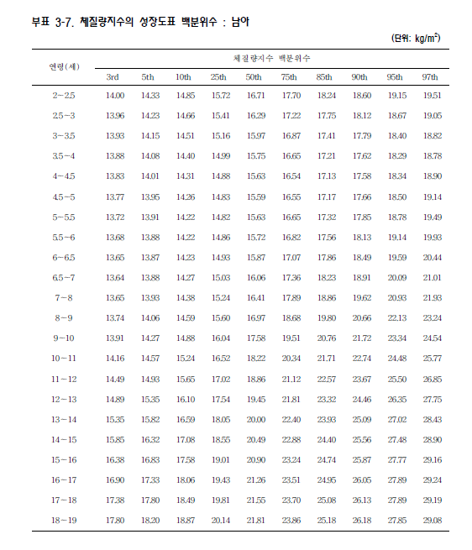
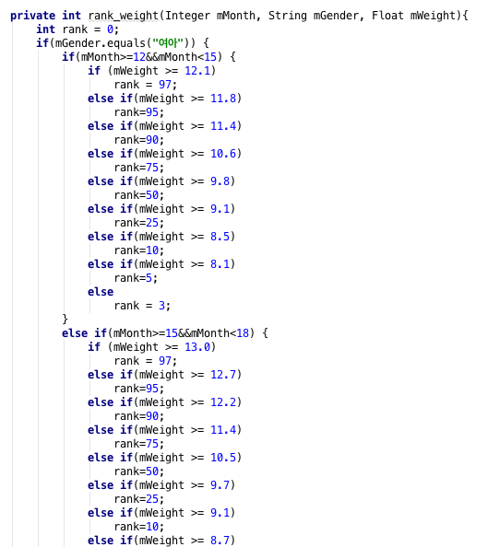
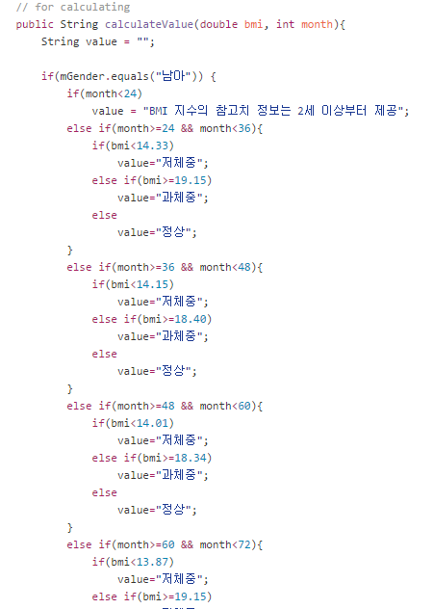
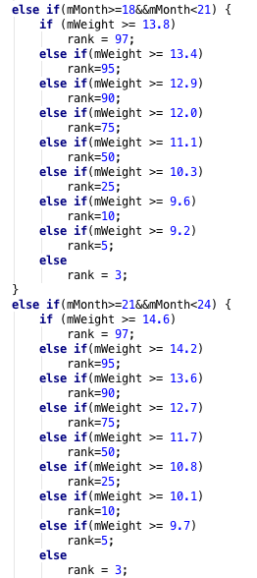
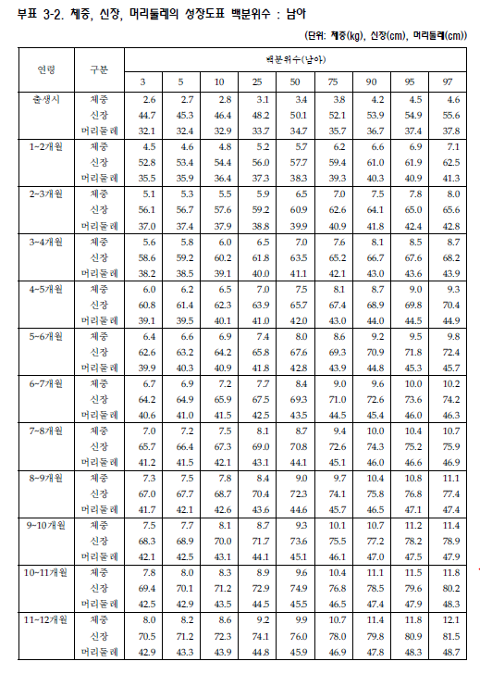
주요 구현 기술 및 이론
<2007년 소아 및 청소년 표준 성장도표>
Notes:
왼쪽의 자료는 2007년 소아 및 청소년 표준 성장도표 자료입니다. 이를 참고하여 개월 수에 따른 성장 등수와 체질량 지수 및 비만도를 입력하였습니다.
성장 등수에서 참고한 백분위 수는 같은 성별과 같은 나이인 어린이 100명 중에서 작은 순서를 나타냅니다.

Slide 12
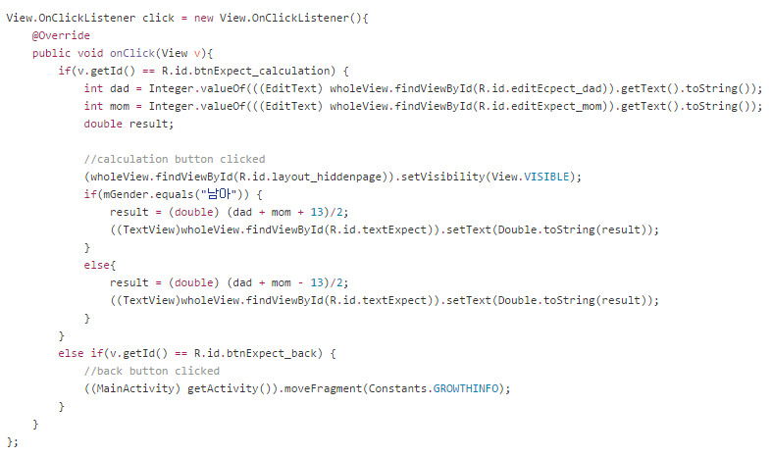

주요 구현 기술 및 이론
아이 미래 키 예측 수식
남자 아이 키 : (아빠 키 + 엄마 키 + 13)/2 (cm)
여자 아이 키 : (아빠 키 + 엄마 키 - 13)/2 (cm)
Notes:
엄마와 아빠 키를 기반으로 하여 아이의 미래 키를 예측하는 수식은 이와 같으며 이를 참고하여 코딩하였습니다

Slide 13
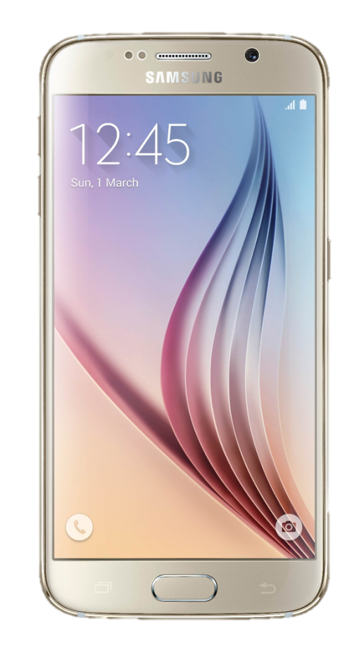
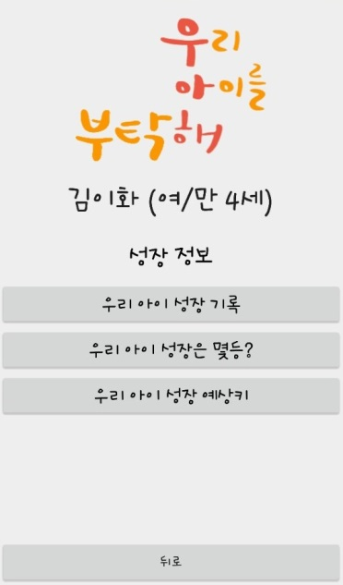
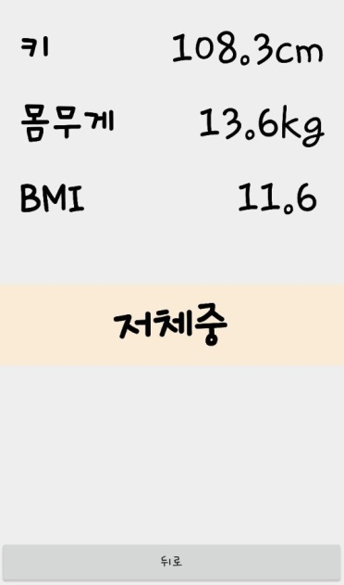
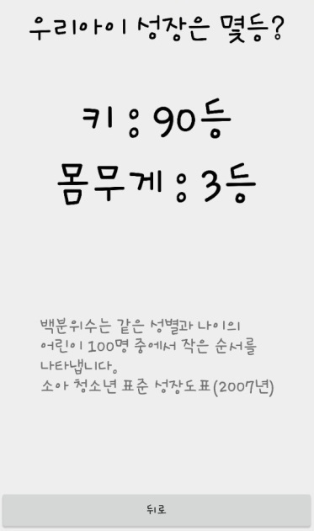
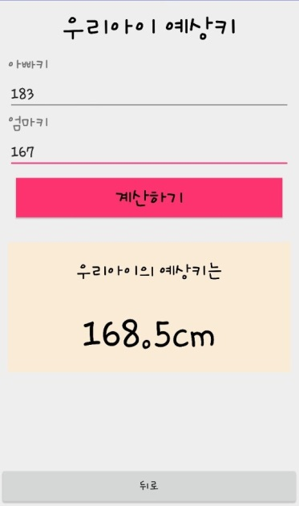
프로젝트 주요 내용 : User Interface
Notes:
다음은 사용자에게 제공되는 UI입니다.
왼쪽부터 메뉴창, 측정창 및 최근 기록창, 아이의 성장등수창, 아이의 예상키 창입니다.

Slide 14
프로젝트 주요 내용 : 시연 영상
Notes:
다음으로 시연영상을 보여드리겠습니다.
맨처음 어플을 설치하면 나타나는 화면입니다.
먼저 사용자는 등록하기를 눌러 아이의 정보를 입력합니다.
이 등록은 한번만 하면 어플 실행시마다 저장되어 있습니다.
그럼 다음과 같은 화면이 나타나는데 여기서 측정하기를 누릅니다.
블루투스 연결을 누르면 측정기와 pairing이 됩니다.
페어링 된 상태에서 측정하기를 누르면 약 5초정도의 소요시간으로 아이의 키와 무게값을 받아옵니다.
여기서의 소요시간은 아두이노에서 3초동안 총 10번의 측정이 이루어지는데 그 값의 평균값을 보내기에 생기는 시간입니다.
값을 받아오면, 키와 몸무게 그리고 BMI값과 현재 아이가 저체중인지 정상인지 과체중인지를 나타내 줍니다.
뒤로 돌아가 성장정보를 누르면
우리아이 최근기록은 가장 최근에 측정했던 값이 저장되어 있고요.
우리 아이 성장은 몇등은 소아 청소년 표준 성장도표를 참고하여 아이의 등수를 나타내 주고요
키가 클 수록 뒤에 있고, 무게가 많이 나갈수록 뒤의 등수를 나타냅니다.
우리아이 성장 예상키는 아빠와 엄마의 키를 입력하여 아이의 예상키를 계산해줍니다.

Slide 15
감사합니다
Q&A
참고
[1] 이태형, “아이는 크는데... 성장 정보 부족하고 경제적으로 부담,” 헤럴드경제, 2015년 10월 21일 기사. http://realfoods.heraldcorp.com/realfoods/view.php?ud=20151021000468.
[2] 이종구, 김창휘, “2007년 소아·청소년 표준 성장도표,” 질병관리본부 연구보고서, 2007.
[3] 이현석, “성장관리 및 예보시스템,” 대한민국 특허출원번호: 1020080136534, 2010.
[4] 삼성전자주식회사, “아동성장발육 관리시스템 및 방법,” 대한민국 특허출원번호: 102004007232, 2005.
[5] PREIR, 아기 성장 발달 계산기, http://preir.blog.me.
[6] 인바디, 인키즈(포터블 신장계), http://www.inbody.com/kr/product/inkids.aspx.
[7] 샤오미, MiScale, http://www.mi.com/en/
Notes:
지금까지 ‘우리 아이를 부탁해’의 최종발표를 맡은 김자영이었습니다.
감사합니다.

